Slide 1
算法设计与分析

Slide 2
本书主要内容
序号 | 教学内容 | 学时
1 | 第1章 算法设计基础 | 2
2 | 第2章 算法分析基础 | 2
3 | 第3章 蛮力法 | 6
4 | 第4章 分治法 | 6
5 | 第5章 减治法 | 4
6 | 第6章 动态规划法 | 8
7 | 第7章 贪心法 | 4
8 | 第8章 回溯法 | 6
9 | 第9章 分支限界法 | 6
10 | 第12章 概率算法 | 2
11 | 复习 | 2
Page <number>
第1章 算法设计基础

Slide 3
本书主要内容
算法理论的两大论题：
算法设计：对一个问题，如何设计一个有效的算法；
算法分析：对已设计的算法，如何评价或判断其优劣。
Page <number>
第1章 算法设计基础
Notes:
算法通俗地讲，就是求解问题的方法和步骤。例如：一个形如：ax²+ bx + c=0 的一元二次方程的求解方法和步骤。

Slide 4
第1章 算法设计基础
1.1 算法的基本概念
1.2 为什么要学习和研究算法
1.3 重要的问题类型
Page <number>
第1章 算法设计基础

Slide 5
1.2 为什么要学习和研究算法
理由1：算法——程序的灵魂
  问题的求解过程：
    分析问题并建模→设计算法→编写程序→整理结果
  程序设计研究的四个层次：
    算法→方法学→语言→工具
理由2：提高分析问题的能力
  算法的形式化→思维的逻辑性、条理性
Page <number>
第1章 算法设计基础

Slide 6
1.2 为什么要学习和研究算法
理由3：研究算法的必要性（3个实例）
  检索技术：
    智能检索技术
    智能信息推送技术
  淘宝网、美团
    推荐算法、配送算法
  工程进度规划算法
Page <number>
第1章 算法设计基础

Slide 7
1.1 算法的基本概念
1.1.1 算法及其重要特性
1.1.2 算法的描述方法
1.1.3 算法设计的一般过程
Page <number>
第1章 算法设计基础

Slide 8



1.1 算法的基本概念
什么是算法？
算法——对特定问题求解步骤的一种描述，是指令的有限序列，是程序的灵魂
  做饭 = 菜谱 + 食材
  音乐 = 乐谱 + 乐器
  建房 = 图纸 + 建材
程序 = 算法 + 数据
著名计算机科学家沃思(Nikiklaus Wirth)

Slide 9
算法的特性
一个及格的算法应包括以下5个特性：
输入：有零个或多个输入
输出：一个或多个输出，没有输出的算法没有意义！
有穷性：
  有结束的时候
  “有生之年”能看得到结果
算法的有穷性意味着不是所有的计算机程序都是算法.
确定性：算法中的语句只能有一种解释
  “n被一个整数整除”，哪个整数？
可行性：通过有限次操作可以得出结果
getchar() → 0个输入
putchar(ch) →1个输入
S1：0⇒p
S2：p+1⇒p
S3：当p>0时，转S1；否则结束

Slide 10
算法的特性
对于一个问题，算法往往不只一个，不同的算法结果一样，但有优劣之分
广州
北京
方案一：坐飞机——成本高——时间短
方案二：坐动车——成本一般——时间一般
方案三：坐普通火车——成本低——时间长
方案四：骑车——成本非常低——时间非常长
算法的优劣与一定的条件相关！！

Slide 11
算法的特性
一个“好”的算法通常具有以下5个特性
正确性：得到正确，或者近似正确的结果（在问题很难求解的情况下）
健壮性：能抵抗尽可能多的错误或不合法输入的影响
  计算两个数相除
float div(float a, float b)
{ if(b == 0)
{printf(“error”); return 0;}
else return a/b;
}
float div(float a, float b)
{ return a/b;}
VS

Slide 12
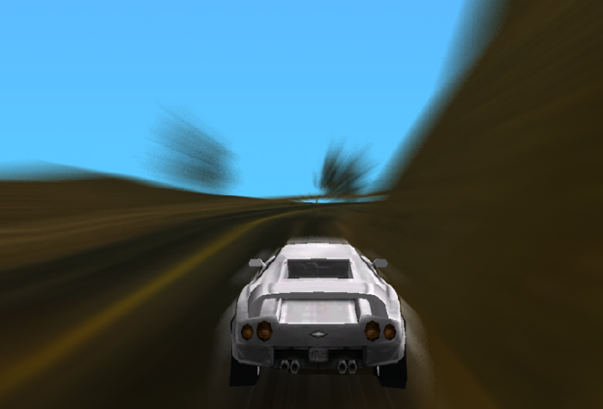

算法的特性
可理解性：一看就懂，一懂就能实现
抽象分级：米勒法则7±2，算法描述尽可能简练，数据合理分类
高效性：“快”，“省”
一个好的算法应该具有较短的执行时间并占用较少的辅助存储空间。

Slide 13
1.1.2 算法的描述方法
例：欧几里德算法——辗转相除法，求两个自然数 m 和 n 的最大公约数
欧几里德算法
m
r
n
Page <number>
第1章 算法设计基础

Slide 14
1.1.2 算法的描述方法
自然语言——用文字描述
流程图——用框图和流程线描述
结构化流程图——改进的流程图
N-S图（I.Nassi和B.Shneiderman）——简洁的流程图
伪代码——擅于设计算法时对算法描述
计算机语言——用语言实现算法（C语言）

Slide 15
1.1.2 算法的描述方法
⑴自然语言——欧几里德算法
① 输入m 和n；
② 求m除以n的余数r；
③ 若r等于0，则n为最大公约数，算法结束；
否则执行第④步；
④ 将n的值放在m中，将r的值放在n中；
⑤ 重新执行第②步。
Page <number>
第1章 算法设计基础

Slide 16
1.1.2 算法的描述方法
⑴自然语言
优点：容易理解
缺点：冗长、二义性
使用方法：粗线条描述算法思想
注意事项：避免写成自然段
Page <number>
第1章 算法设计基础

Slide 17
⑵ 流程图 ——
欧几里德算法
开始
输入m和n
r=m % n
Y
r=0
N
m=n；n=r
输出n
结束
Page <number>
第1章 算法设计基础

Slide 18
1.2.2 算法的描述方法
⑵ 流程图
优点：流程直观
缺点：缺少严密性、灵活性
使用方法：描述简单算法
注意事项：注意抽象层次
Page <number>
第1章 算法设计基础

Slide 19
⑶程序设计语言——欧几里德算法
#include <iostream.h>
int CommonFactor(int m, int n)
{
int r=m % n;
while (r!=0)
{
m=n;
n=r;
r=m % n;
}
return n;
}
void main( )
{
cout<<CommonFactor(63, 54)<<endl;
}
Page <number>
第1章 算法设计基础

Slide 20
1.1.2 算法的描述方法
⑶程序设计语言
优点：能由计算机执行
缺点：抽象性差，对语言要求高
使用方法：算法需要验证
注意事项：尽量将算法写成子函数
Page <number>
第1章 算法设计基础

Slide 21
1.1.2 算法的描述方法
⑷ 伪代码——欧几里德算法
1. r = m % n;
2. 循环直到 r 等于0
2.1 m = n;
2.2 n = r;
2.3 r = m % n;
3. 输出 n ;
Page <number>
第1章 算法设计基础

Slide 22
1.1.2 算法的描述方法
⑷ 伪代码——算法语言
伪代码（Pseudocode）：介于自然语言和程序设计语言之间的方法，它采用某一程序设计语言的基本语法，操作指令可以结合自然语言来设计。
优点：表达能力强，抽象性强，容易理解
Page <number>
第1章 算法设计基础

Slide 23
1.1.3 算法设计的一般过程
理解问题
  准确地理解算法的输入是什么？（入口）
  要求算法做的是什么？实现什么目标？（出口）
选择算法设计技术
  特定的问题采用的算法技术是不一样的
  八大通用技术：蛮力法、分治法、减治法、动态规划法、贪心法、回溯法、分支限界法、概率算法等
Page <number>
第1章 算法设计基础
Notes:
数据结构的相关概念见p6

Slide 24
1.1.3 算法设计的一般过程
设计并描述算法
  按求解步骤描述算法
  自然语言、流程图、程序设计语言、伪代码等描述
  本书采用的是C++语言或符合C++语法的伪代码
手工运行算法
  手工用一组输入值来执行该算法，并且这组输入值要最大可能地暴露算法中的错误
Page <number>
第1章 算法设计基础
Notes:
数据结构的相关概念见p6

Slide 25
1.1.3 算法设计的一般过程
分析算法的效率
  时间效率——更关注
  空间效率
  一个好的算法首先应该是比同类算法的时间效率高
实现算法
  编写编译器所能识别和编译的正确代码
Page <number>
第1章 算法设计基础
Notes:
数据结构的相关概念见p6

Slide 26
1.3 重要的问题类型
1. 查找问题（顺序查找、串匹配问题、折半查找、二叉树查找）
2. 排序问题（选择排序、冒泡排序、归并排序、快速排序、堆排序）
3. 图问题（哈密顿回路问题、TSP问题、多段图的最短路径问题、图着色问题、最小生成树问题、顶点覆盖问题）
Page <number>
第1章 算法设计基础

Slide 27
1.3 重要的问题类型
4. 组合问题——最难（生成排列对象、生成子集、0/1背包问题、背包问题、任务分配问题、最大字段和问题、棋盘覆盖问题、循环赛日程安排问题、淘汰赛冠军问题、假币问题、最长公共子序列问题、活动安排问题、多机调度问题、八皇后问题、批处理作业调度问题、装箱问题、子集和问题）
5. 几何问题（最近对问题、凸包问题）
Page <number>
第1章 算法设计基础

Slide 28
查找问题
到2020年9月，百度在所有平台（74.95％），其中PC（48.25％）,移动设备（87.78％）,以上均占据了中国搜索引擎市场的最大份额。紧跟其后的是搜狗搜索引擎，在所有平台（13.25％），PC（27.13％）和移动设备（6.61％）方面排名第二。

Slide 29




排序问题
23
13
33
23
17
8
13
23
33
23
17
8
13
23
33
23
17
8
13
23
23
33
17
8
13
17
23
23
33
8
8
13
17
23
23
33
Page <number>
第3章 蛮力法

Slide 30
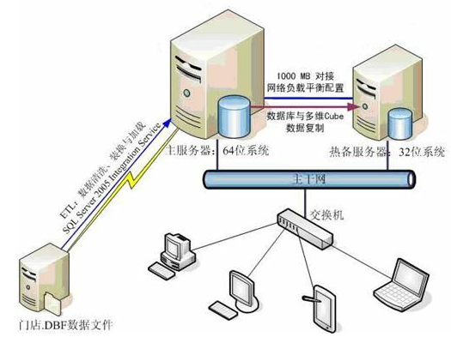
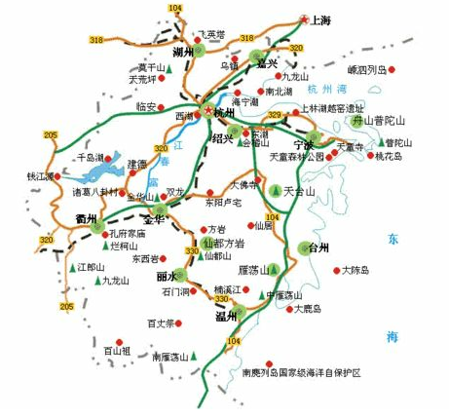
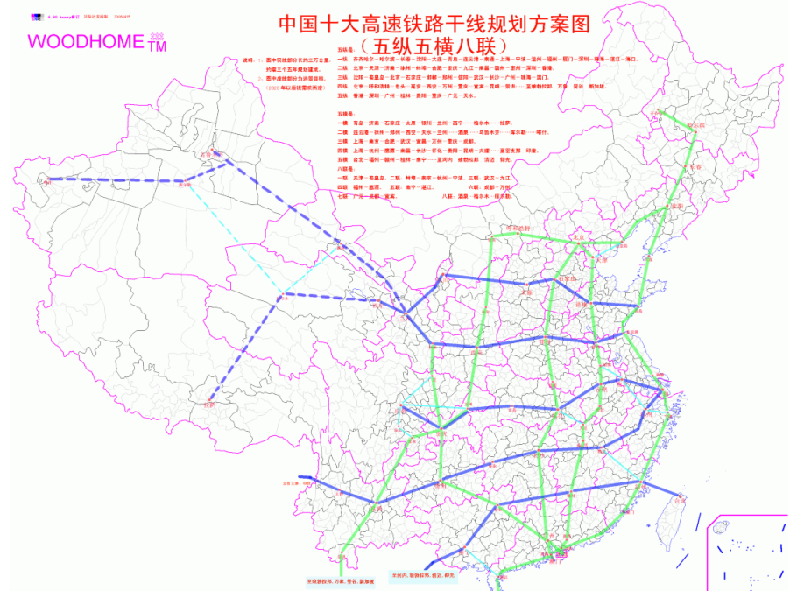
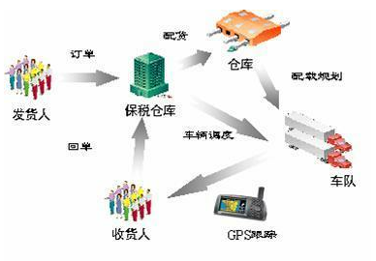
图问题
Page <number>
第3章 蛮力法

Slide 31
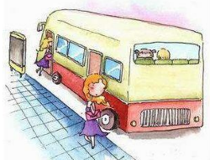

组合问题
最小乘车费用
假 设 1 2 3 4 5 6 7 8 9 10
费 用 12 21 31 40 49 58 69 79 90 101
而任意一辆汽车从不行驶超过10公里。某人想行驶n公里，假设他可以任意次换车，请你帮他找到一种乘车方案，使得总费用最小。
Page <number>
第3章 蛮力法

